Slide 1
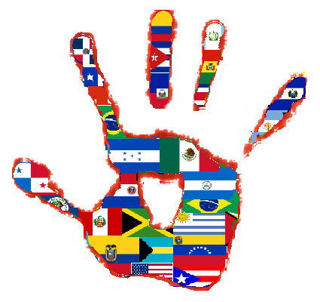
Cultural Influences on Consumer Behaviour
Claudia Maria Rumende (2015031018)
David Rimartha Parsaulian
(2015061045)

Slide 2
Understanding Culture
Budaya adalah kumpulan dari makna, ritual, norma, dan tradisi di antara anggota organisasi atau masyarakat, yang dimana menentukan:
OVERALL PRIORITIES A CONSUMER ATTACHES TO DIFFERENT ACTIVITIES AND PRODUCTS
SUCCESS OR FAILURE OF SPECIFIC PRODUCTS AND SERVICES.

Slide 3
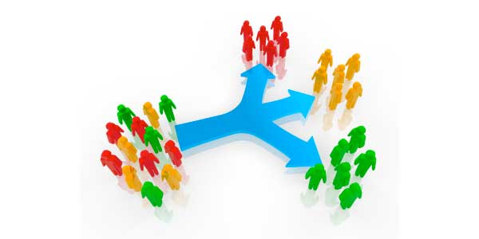
Sistem budaya terdiri dari 3 fungsional area
Ecology → cara di mana sistem disesuaikan dengan habitatnya atau lingkungannya.
Social structure → cara di mana kehidupan sosial yang tertib dipertahankan.
Ideology → karakteristik mental dari orang-orang dalam suatu masyarakat.

Slide 4
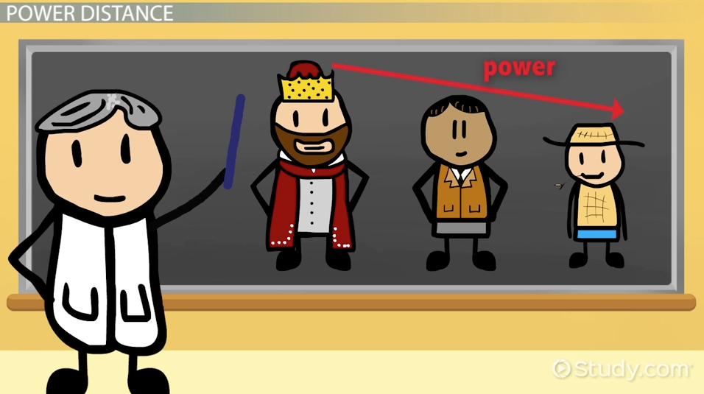
4 dimensi yang muncul dalam budaya
Power distance → hubungan interpersonal terbentuk ketika ada perbedaan kuat yang dirasakan.
Uncertainly avoidance → orang merasa terancam oleh situasi yang ambigu
Masculinity/feminity → menggambarkan peran seks.
Individualism → bagaimana kesejahteraan individu versus kelompok dinilai.

Slide 5
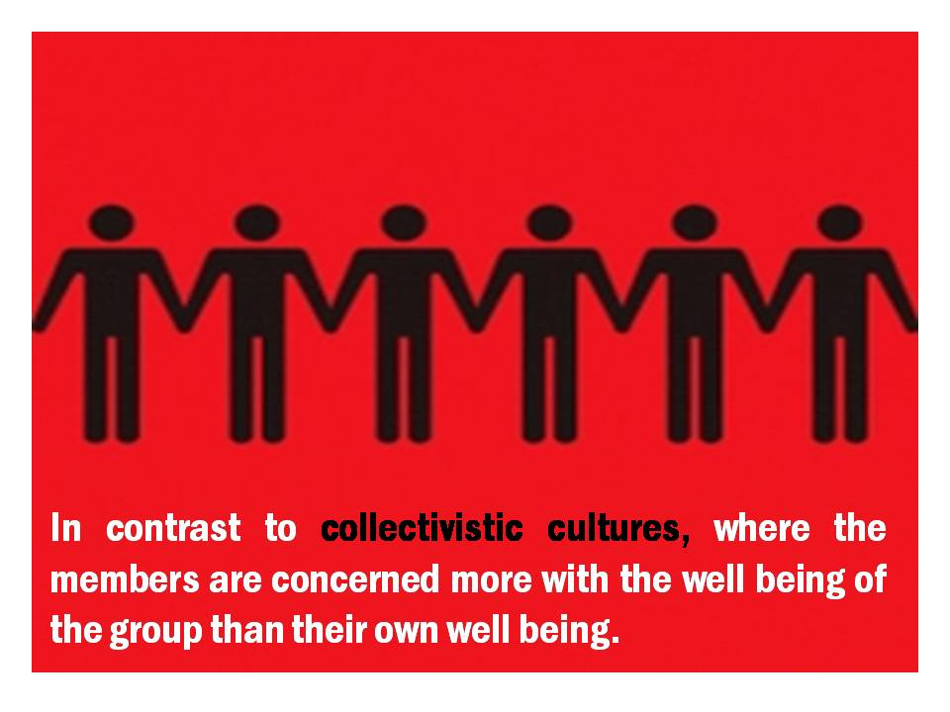
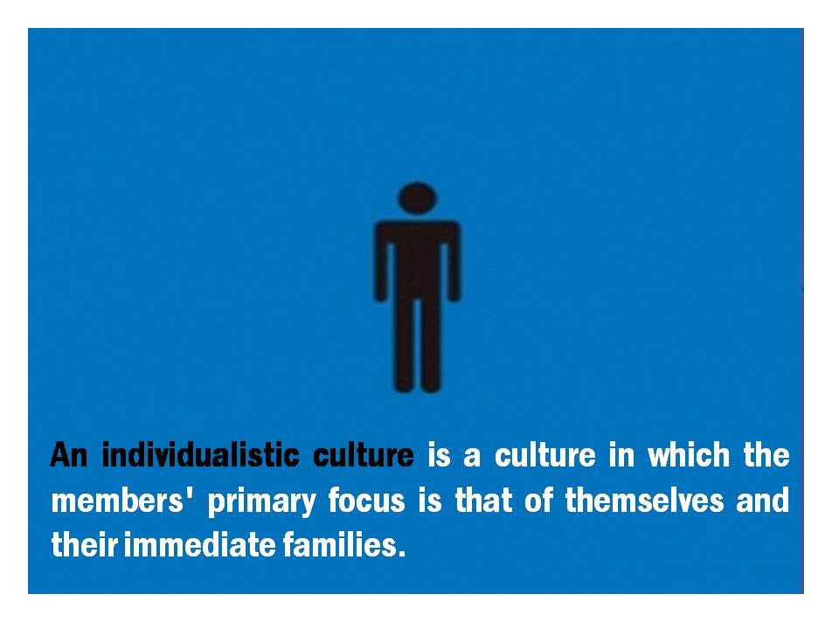
Collectivist cultures → orang mengebawahkan tujuan pribadi mereka
Individualist cultures → orang lebih mementingkan tujuan pribadi mereka.

Slide 6
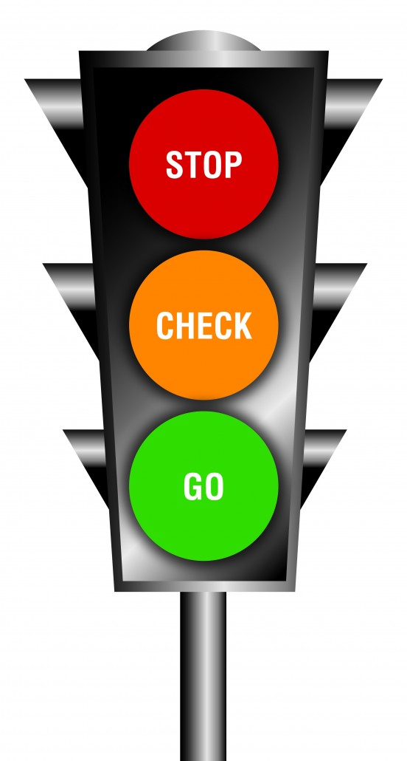
Nilai-nilai adalah ide tentang tujuan yang baik dan buruk.
Norms → aturan mengenai apa yang benar dan salah, diterima atau tidak diterima.
ENACTED NORMS;
Keputusan yang tetap dan jelas
CRESCIVE NORMS;
Tertanam dalam budaya dan hanya didapatkan melalui interaksi dengan anggota lain dari budaya tersebut.
Custom → diturunkan dari masa lalu yang mengontrol perilaku.
More → kebiasaan dengan suatu moral yang kuat.
Conventions → norma mengenai perilaku sehari-hari.

Slide 7
Myths and Rituals
Myths → cerita yang berisi elemen simbolis yang mengekspresikan cita-cita budaya.
The functions and Structure of Myths
Metaphysical
Cosmological
Sociological
Psychological

Slide 8
Myths abound in Modern Popular Culture
Diwujudkan dalam buku, komik, dan iklan.
Monomyth → mitos yang umum bagi banyak budaya.

Slide 9
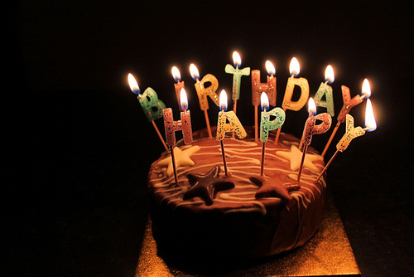
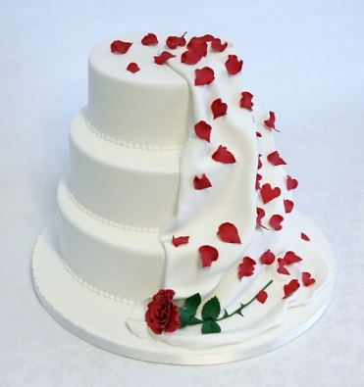
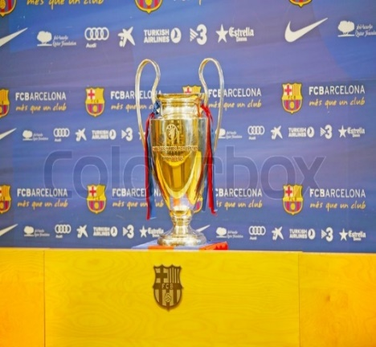
Rituals
Ritual adalah sekumpulan perilaku simbolik yang terjadi berurutan secara tetap dan cenderung diulang secara berkala.
Ritual artefacts → barang yang dibutuhkan untuk melakukan ritual

Slide 11
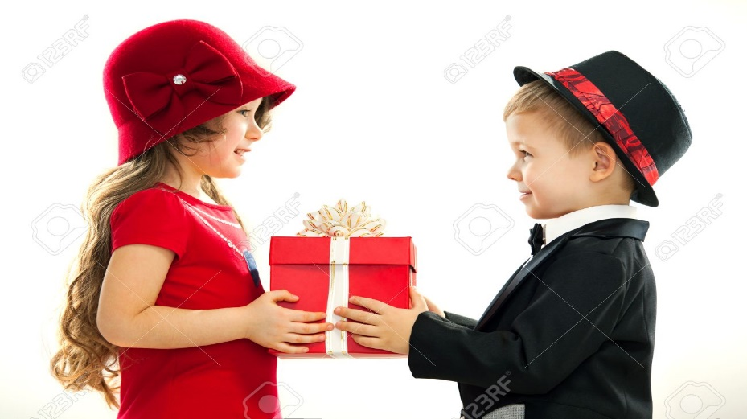
Grooming Rituals
Gift-giving Rituals
Gestation → pemberi termotivasi oleh sebuah peristiwa untuk mendapatkan hadiah
Presentation → proses pertukaran hadiah
Reformulation → ikatan antara pemberi dan penerima disesuaikan untuk menyatukan hubungan baru yang muncul setelah pertukaran terjadi.

Slide 12
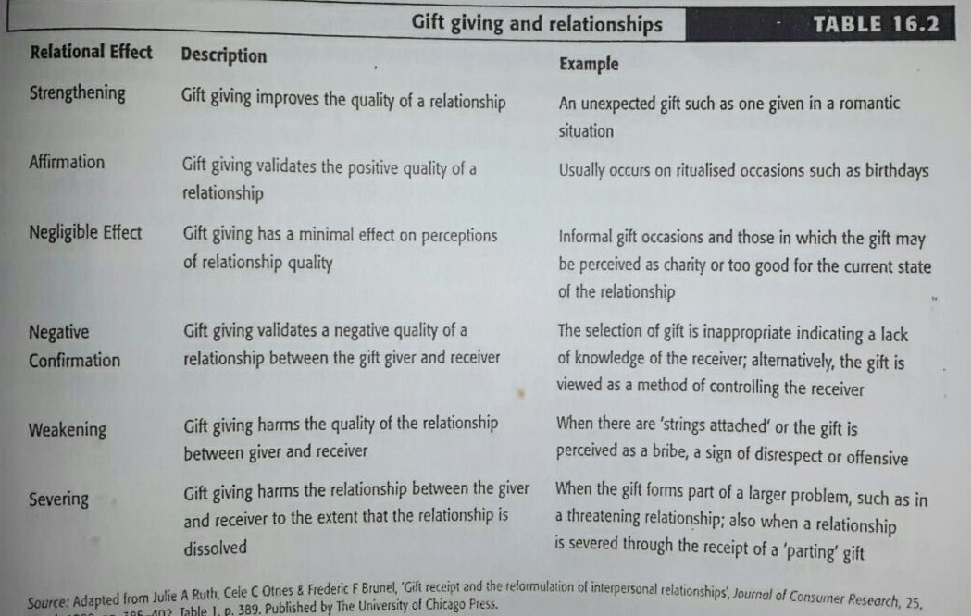

Slide 13
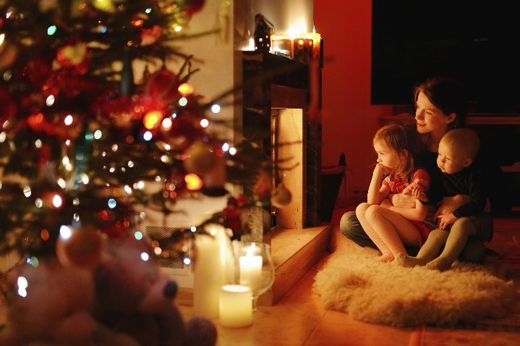
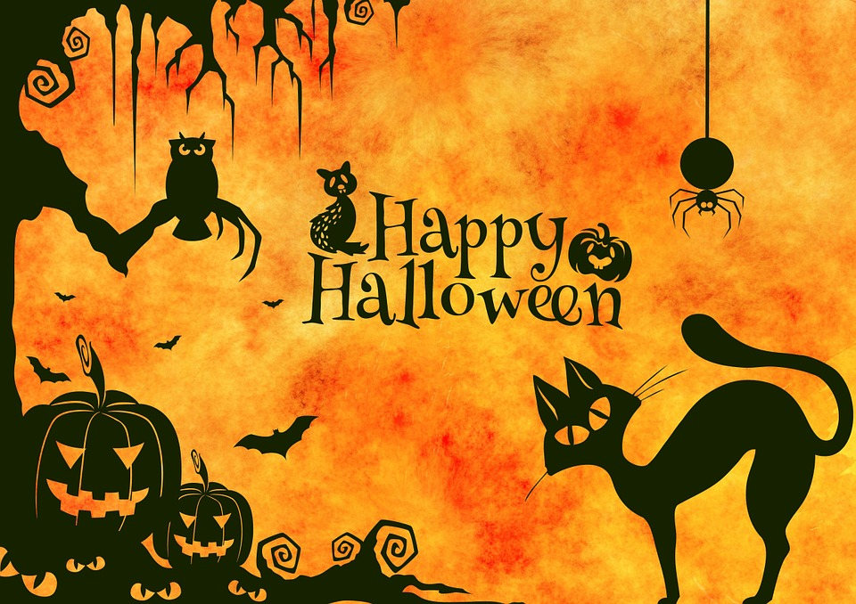
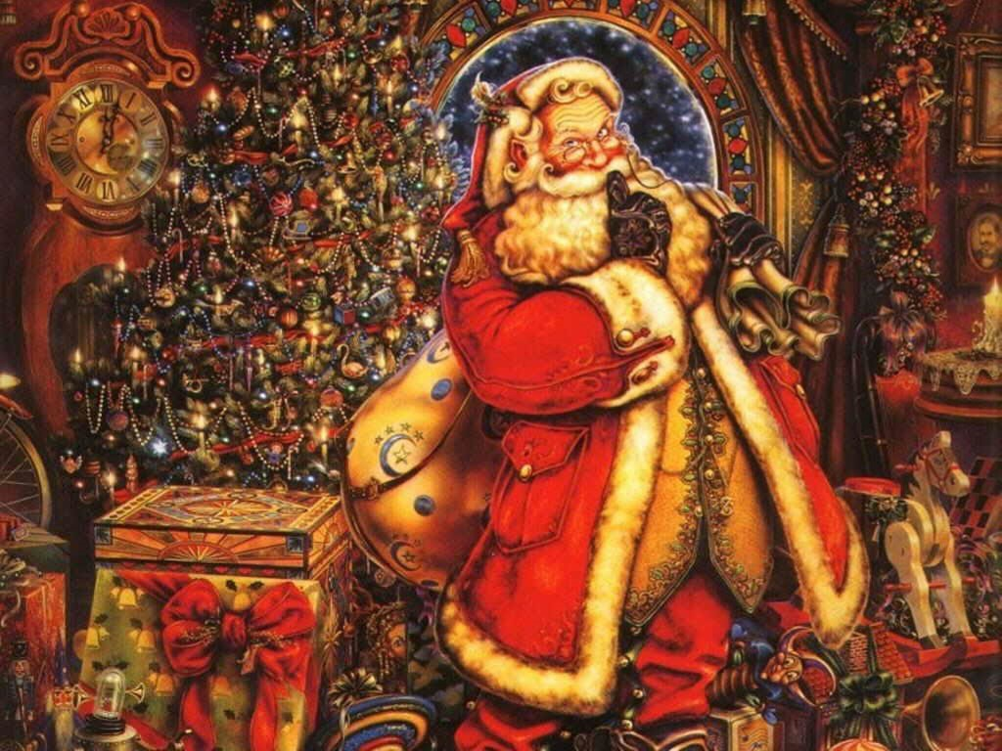
HOLIDAY RITUALS

Slide 14
Rites of Passage
Waktu spesial yang ditandai dengan perubahan status sosial
Terdiri dari 3 tahap;
Separation → terjadi ketika individu terlepas dari kelompok aslinya.
Liminality → ketika individu berada diantara 2 status.
Aggregation → terjadi ketika seseorang masuk kembali ke dalam masyarakat setelah ritual selesai.

Slide 15
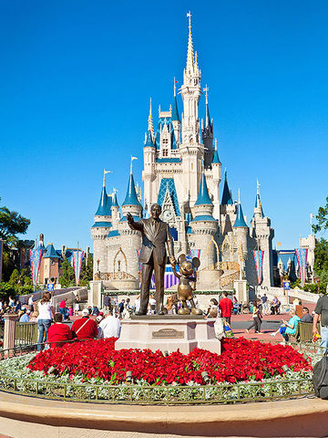
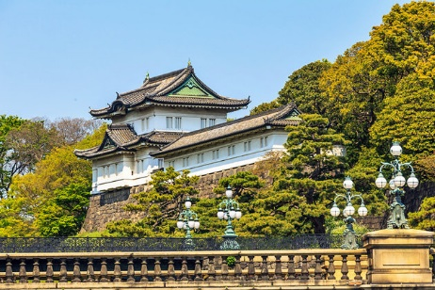
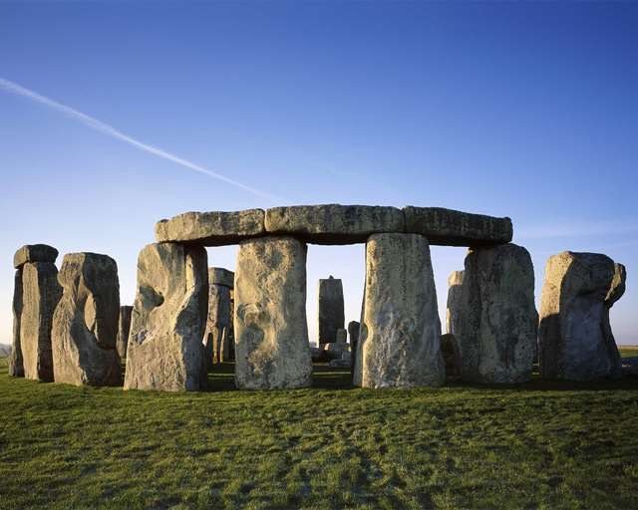
SACRED AND PROFANE CONSUMPTION
SACRED PLACES

Slide 16
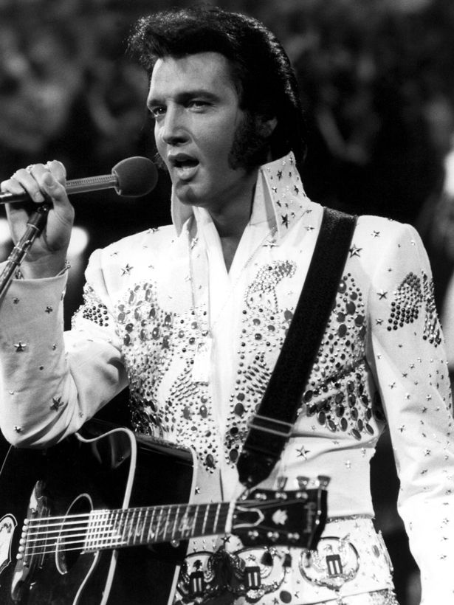
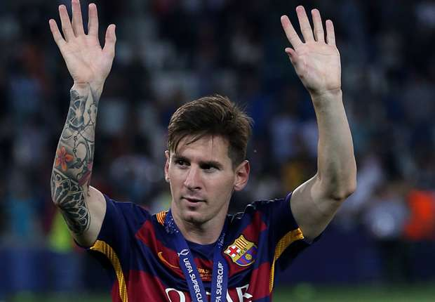
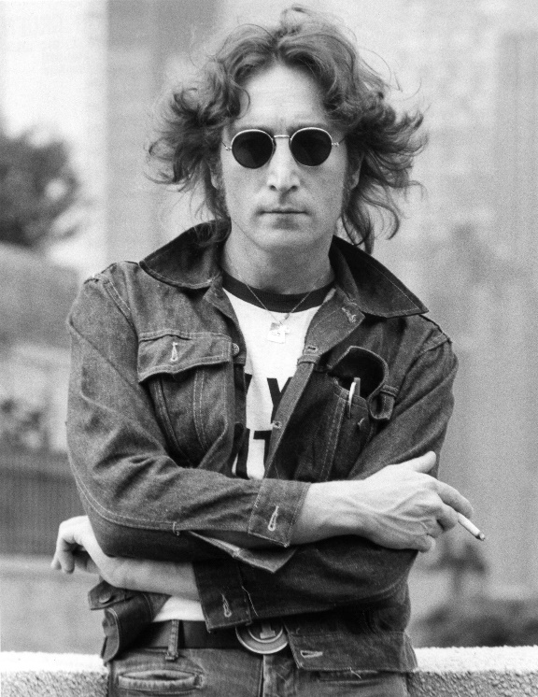
SACRED AND PROFANE CONSUMPTION
SACRED PEOPLE

Slide 17
SACRED AND PROFANE CONSUMPTION
SACRED EVENTS

Slide 18
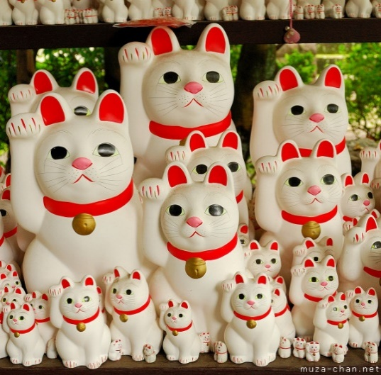
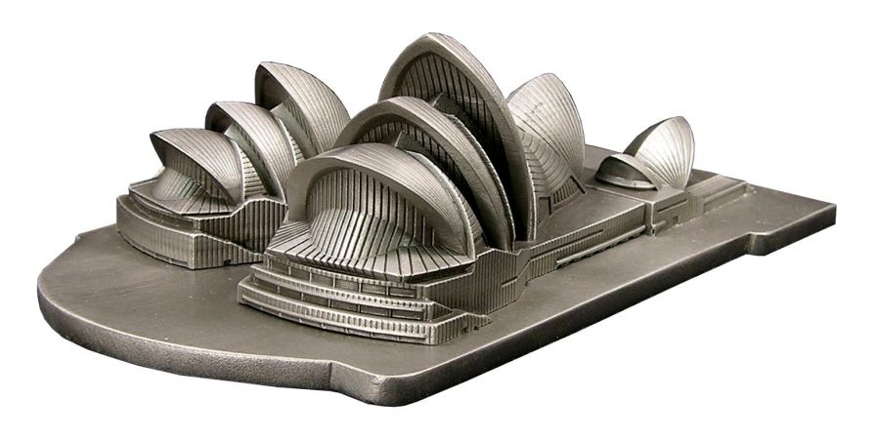
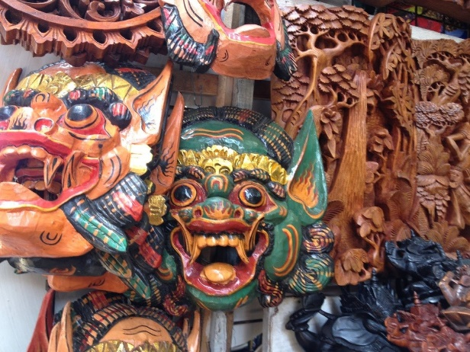
TOURISM
Local Products
Pictorial Images
Piece of the Rock
Symbolic shorthand in the form literal representations
Markers

Slide 19
FROM SACRED TO PROFANE, AND VICE VERSA
Desacralisation
Sacralisation

Slide 20
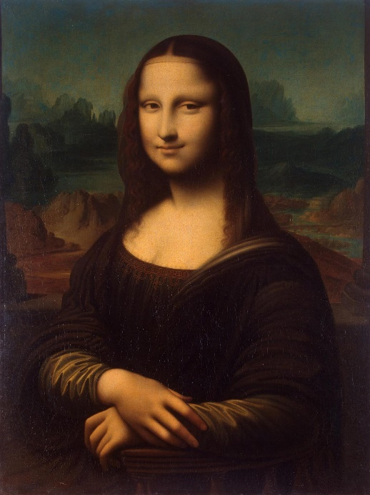
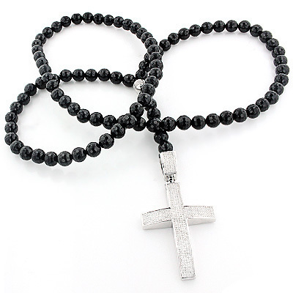
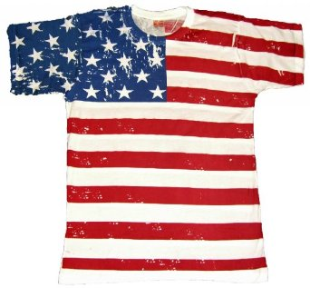
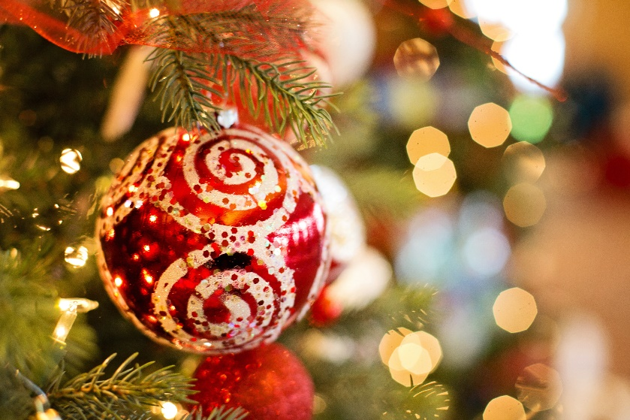
DESACRALISATION
Terjadi ketika suatu kegiatan atau benda yang awalnya sakral menjadi sesuatu yang dapat ditemukan sehari-hari

Slide 21
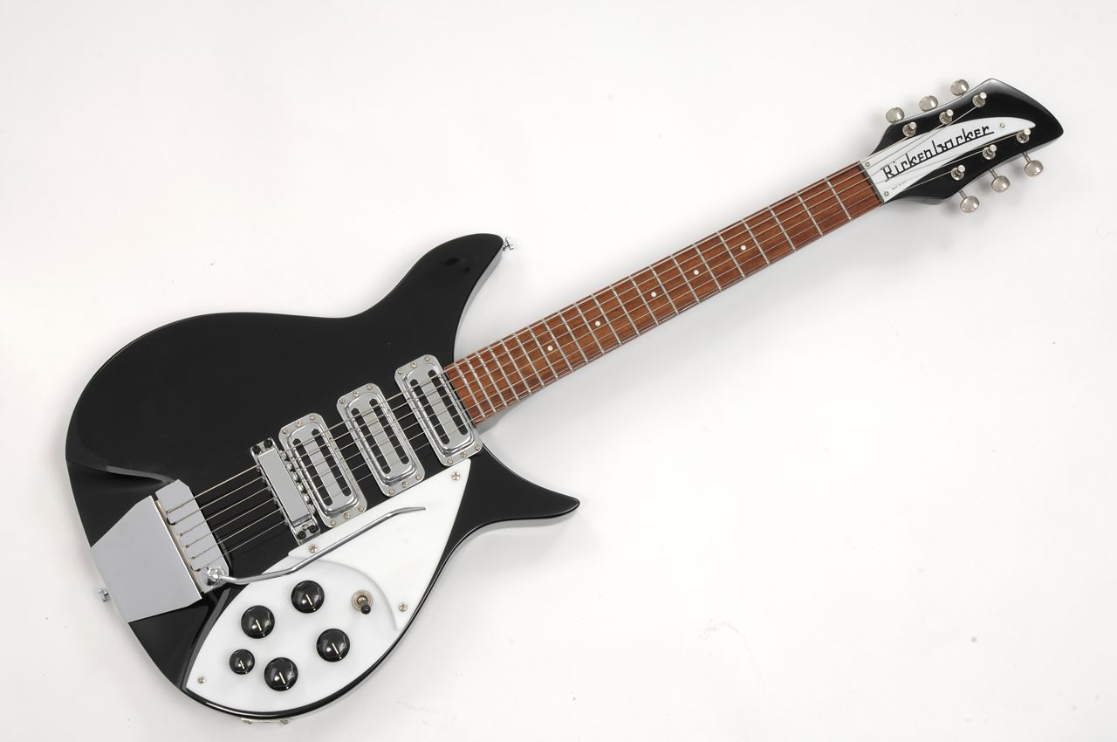
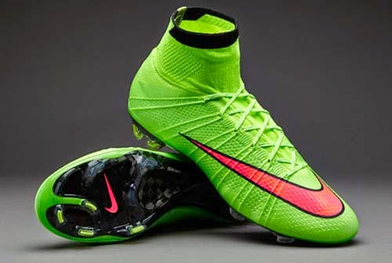
SACRALISATION
Terjadi ketika suatu objek/kegiatan sehari-hari menjadi terpisah dari hal biasa dan memiliki arti sakral.

Slide 22
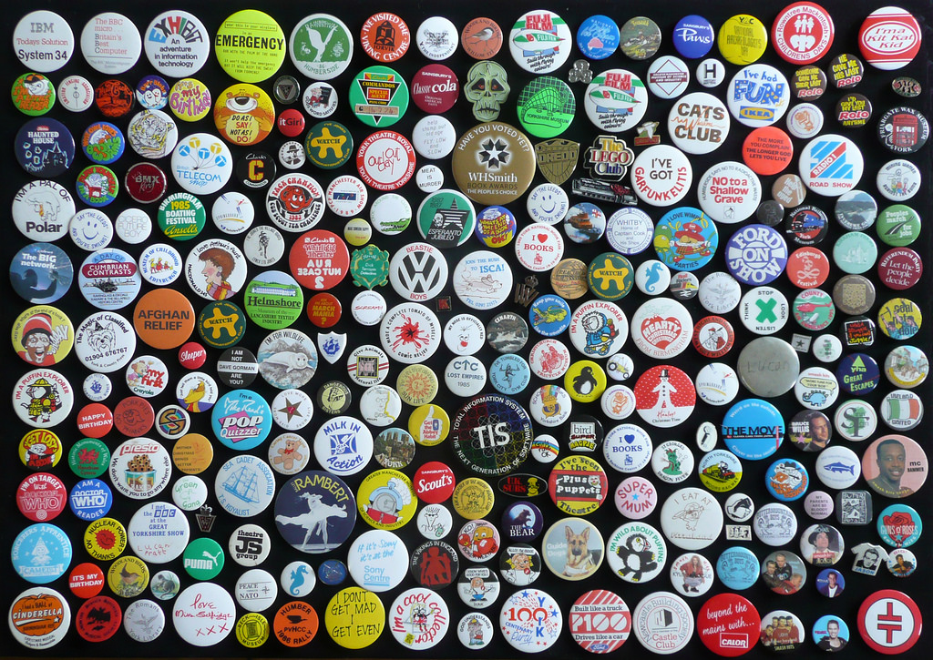
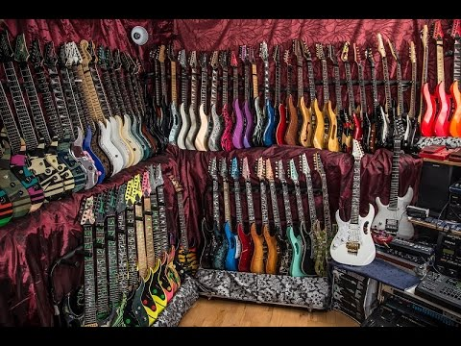
COLLECTING
Systematic acquisition of a particular object or set of object

